Slide 1
计算机原理
习题课二

Slide 2
主要内容
一、关于控制器的基本概念
二、关于数据通路设计
三、关于单周期控制器设计
四、关于多周期控制器设计
五、关于流水线问题
六、关于异常处理问题

Slide 3
一、关于控制器基本概念
控制器(Control)
对指令进行译码，生成指令对应的控制信号，控制数据通路的动作，能对指令的执行部件发出控制信号，是指令的控制部件
指令周期
指令从取指开始到执行完成所需的时间
指令周期主要由取指阶段和执行阶段组成
取指阶段完成从指令存储器取指操作，并将取出的指令存储在指令寄存器IR中
执行阶段完成指令译码、执行等操作

Slide 4
一、关于控制器基本概念
(2009年考研题)冯·诺依曼计算机中指令和数据均以二进制形式存放在存储器中，CPU区分它们的依据是
A. 指令操作码的译码结果 B. 指令和数据的寻址方式
C. 指令周期的不同阶段 D. 指令和数据所在的存储单元
(2010年考研题)下列寄存器中，反汇编语言程序员可见的是
A. 存储器地址寄存器(MAR) B. 程序计数器(PC)
C. 存储器数据寄存器(MDR) D. 指令寄存器(IR)
Notes:
C
B

Slide 5
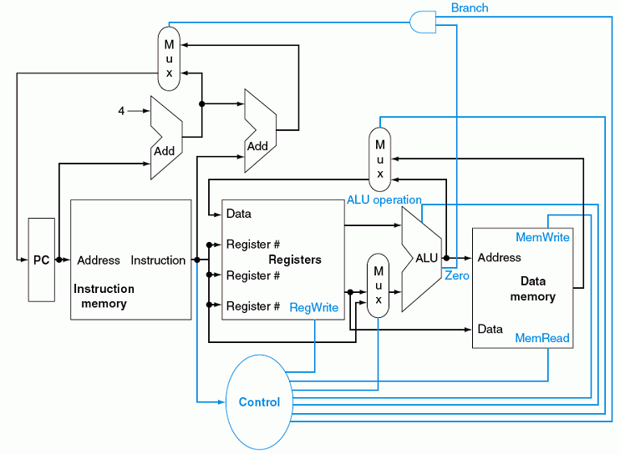
二、关于数据通路设计
数据通路(DataPath)
指令执行过程中，数据所经过的所有路径(包括路径中的部件)
是指令的执行部件
单周期数据通路

Slide 6
数据通路设计实例
4.1：考虑如下指令：AND Rd,Rs1,Rs2，含义是：
Reg[Rs1] AND Reg[Rs2] →Reg[Rd]
4.1.1 对于上述指令，图4-10所示的单周期数据通路中的控制信号各是什么数值？
4.1.2 对于上述指令，需要用到哪些功能单元？
4.1.3 对于上述指令，哪些功能单元不产生任何输出？哪些功能单元的输出不会被用到？
解：4.1.1、ALU operation控制信号组内增加一个“and” 操作信号。ALUSrc=0, MemWrite=0, MemRead=0, MemtoReg=0, RegWirte=1
4.1.2、用到图中的功能单元： Registers 、ALU和2个MUX，以及ALU控制单元产生的RegWirte信号、2个MUX的ALUSrc和MemtoReg信号、ALU的操作控制“and”信号
4.1.3、数据存储器没有产生任何输出；ALU进行按位与操作，并产生“与”结果，随之产生的Zero未被使用。

Slide 7
数据通路设计实例
图4-10 存储类指令和R型指令的数据通路

Slide 8
数据通路设计实例
例2：在基本单周期MIPS数据通路上，考虑增加如下指令：LWI Rt, Rd(Rs)，含义是：Mem[Reg[Rs] +Reg[Rd]] →Reg[Rt]
若实现上述指令，在下图所示的 单周期数据通路中，用到什么模块？
为了执行该指令，需要增加什么功能模块？
控制部件设计还需要增加什么新的控制信号？
解：1、用到的模块：PC、IM、Registers、MUX、ALU、DM、Add、Control
2、需要在Registers模块前增加1个地址选择MUX 模块(兰色标记)
3、对增加的MUX 模块需要提供选择控制信号SRegDst(红色标记)

Slide 9
数据通路设计实例
LWI指令功能：R[rt] ← M[ R[rs] + R[rd] ]
Rd
Rt
Rd
Rt
RegDst
SRegDst
0
1
0
1
Mux
Mux
RegWr
Rs
ALUctr
5
5
5
MemtoReg
busA
Rw
Ra
Rb
32
busW
0
32
32 32-bit
Registers
ALU
32
Clk
busB
Mux
0
MemWr
32
32
1
Mux
WrEn
Adr
1
Data In
imm16
Extender
32
32
Data
Memory
16
0：零扩展，
1：符号扩展
Clk
ALUSrc
ExtOp

Slide 10
数据通路设计实例
4.3 Consider the following instruction mix:
4.3.1 [5] <§4.4> What fraction of all instructions use data memory?
4.3.2 [5] <§4.4> What fraction of all instructions use instruction memory?
4.3.3 [5] <§4.4> What fraction of all instructions use the sign extend?
4.3.4 [5] <§4.4> What is the sign extend doing during cycles in which its output is not needed?
R-type | I-type (non-ld) | Load | Store | Branch | Jump
24% | 28% | 25% | 10% | 11% | 2%
解：4.3.1 发生数据访存的指令所占比例：25%+10%=35%
4.3.2 发生指令访存的指令所占比例：100%
4.3.3 使用符号扩展单元的指令所占比例：
28%+25%+10%+11%+2%=76%
4.3.4 当不需要符号扩展结果时，符号扩展单元的行
为就无关紧要了。

Slide 11
数据通路设计实例
4.4 When silicon chips are fabricated, defects in materials (e.g., silicon) and manufacturing errors can result in defective circuits. A very common defect is for one signal wire to get “broken” and always register a logical 0. This is often called a“stuck-at-0” fault.
4.4.1 [5] <§4.4> Which instructions fail to operate correctly if the MemToReg wire is stuck at 0?
4.4.2 [5] <§4.4> Which instructions fail to operate correctly if the ALUSrc wire is stuck at 0?
4.4.1 若MemToReg有固定0故障，则取数类指令执行会出错
4.4.2 若ALUSrc有固定0故障，则立即数运算类指令和访存类指令执行会出错
解：
Rd
Rs1
Rs2
RegWr
5
ALUctr
MemtoReg
5
5
busA
busW
Rw
Ra
Rb
32
32
0
32
32 32-bit
Registers
ALU
Clk
busB
0
MemWr
Mux
32
1
WrEn
Mux
Data In
Adr
32
imm12
32
1
32
Data
Memory
12
0：零扩展，
1：符号扩展
Extender
Clk
ExtOp
ALUSrc

Slide 12
三、关于单周期控制器设计
实现核心RISC-V指令集系统的一个子集
单周期时钟周期所有指令等长
单周期处理器时钟宽度是最复杂指令的执行时间
很多指令可在更短的时间内完成
只能改进多数指令的延迟而不能改进最差情况延迟的技术都是无用的

Slide 13

单周期控制器设计实例
例：在MIPS的单周期数据通路如图4.24中，处理器取出如下指令：10101100011000100000000000010100。假设初始存储器数据为0，此刻处理器各寄存器值如下所示：
当执行上述指令时，请回答下列问题：
符号扩展器和jump“左移2位”部件的输出值各是多少？
ALU控制部件的输入值是多少？
该指令执行后，新的PC地址是多少？高亮生成该值所经过的路径。
对于每个MUX，显示执行指令期间各MUX的数据输出值，以及寄存器值。
对于ALU和2个加法器，，它们的输入值各是多少？
对于寄存器部件，各输入值是多少？

Slide 14
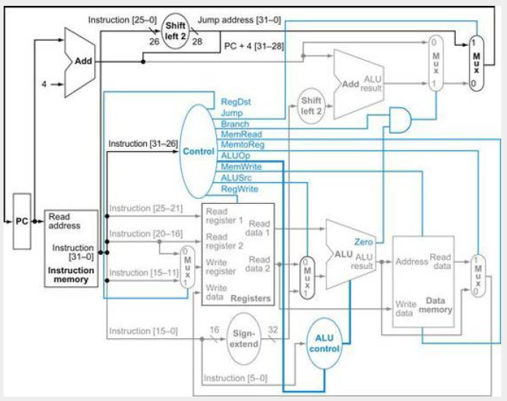
单周期控制器设计实例
图4.24
101011 00011 00010 0000000000010100 sw r2,20(r3)

Slide 15
单周期控制器设计实例
解：101011 00011 00010 0000000000010100：sw r2,20(r3)
1、立即数符号扩展后为：
00000000000000000000000000010100(32位)
此刻， jump的“shift left 2”输出为：
0001 1000 1000 0000 0000 0101 0000(28位)
2、sw指令执行时，ALU的两个输入分别为：
00000000000000000000000000010100，
r3=−3：11111111111111111111111111111101
3、PC值为：PC+4，见图
4、从左开始的第1个MUX值：不关心；第2个MUX输出值为：
00000000000000000000000000010100
5、从左开始的第1个Add值为：PC+4，第2个Add输出值为：
PC+4+ 00000000000000000000000001010000

Slide 16

单周期控制器设计实例
解：
6、“Registers”部件中所有的寄存器值为：
Read register3=−3= 11111111111111111111111111111101；
Readregister2=2=00000000000000000000000000000010；
Write memory address=(r3)+20= 00000000000000000000000000010001，
Write memorydata=(r2)=2=
00000000000000000000000000000010

Slide 17
单周期控制器设计实例
4.7 Problems in this exercise assume that the logic blocks used to implement a
processor’s datapath have the following latencies:
“Register read” is the time needed after the rising clock edge for the new register value to appear on the output. This value applies to the PC only. “Register setup” is the amount of time a register’s data input must be stable before the rising edge of the clock. This value applies to both the PC and Register File.
4.7.1 [5] <§4.4> What is the latency of an R-type instruction (i.e., how long must the clock period be to ensure that this instruction works correctly)?
4.7.2 [10] <§4.4> What is the latency of ld? (Check your answer carefully. Many students place extra muxes on the critical path.)
4.7.3 [10] <§4.4> What is the latency of sd? (Check your answer carefully. Many students place extra muxes on the critical path.)
4.7.4 [5] <§4.4> What is the latency of beq?
4.7.5 [5] <§4.4> What is the latency of an I-type instruction?
4.7.6 [5] <§4.4> What is the minimum clock period for this CPU?
I-Mem / D-Mem | Register File | Mux | ALU | Adder | Single gate | Register Read | Register Setup | Sign extend | Control
250 ps | 150 ps | 25 ps | 200 ps | 150 ps | 5 ps | 30 ps | 20 ps | 50 ps | 50 ps

Slide 18
单周期控制器设计实例
解：
若根据图4-15，计算下列延迟：
4.7.1 R-type型指令的延迟是：
30ps+250ps+150ps+25ps+200ps+25ps+20ps=700ps
4.7.2 ld指令的延迟是：
30ps+250ps+150ps+25ps+200ps+250ps+25ps+20ps=950ps
4.7.3 sd指令的延迟是：
30ps+250ps+150ps+25ps+200ps+250ps=905ps
4.7.4 beq指令的延迟是：
30ps+250ps+150ps+25ps+200ps+25ps+5ps+20ps=705ps
4.7.5 I-type型指令的延迟是：
30ps+250ps+150ps+25ps+200ps+25ps+20ps=700ps
4.7.6 该CPU的最小时钟周期是所有指令花费最长的延迟，取ld指令
的延迟：950ps
I-Mem / D-Mem | Register File | Mux | ALU | Adder | Single gate | Register Read | Register Setup | Sign extend | Control
250 ps | 150 ps | 25 ps | 200 ps | 150 ps | 5 ps | 30 ps | 20 ps | 50 ps | 50 ps

Slide 19
四、关于多周期控制器设计
把指令执行分成多个阶段，各阶段在一个时钟周期内完成
时钟周期以最复杂阶段所花时间为准
尽量分成大致相等的若干阶段
每个阶段内最多只能完成：1次访存 或寄存器堆读/写 或 ALU
每步都设置相应的存储元件，执行结果都在下个时钟开始保存到相应单元
不同指令所用周期数可以不同，如：
Load： 5 cycles
Jump：3 cycles

Slide 20
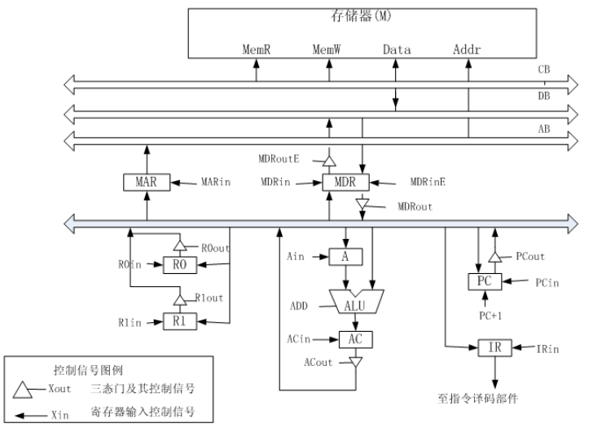
多周期控制器设计举例
(2009年考研题)某计算机字长16位，采用16位定长指令字结构，部分数据通路结构如图所示。图中所有控制信号为1时表示有效、为0时表示无效。例如控制信号MDRinE为1表示允许数据从DB打入MDR，MDRin为1表示允许数据从内总线打入MDR。假设MAR的输出一直处于使能状态。加法指令“ADD (R1)，R0”的功能为(R0)+((R1))→(R1)，即将R0中的数据与R1的内容所指主存单元的数据相加，并将结果送入R1的
内容所指主存单元中保存。
下表给出了上述指令取值和译码阶段每个节拍(时钟周期)的功能和有效控制信号，请按表中描述方式用表格列出指令执行阶段每个节拍的功能和有效控制信号。

Slide 21
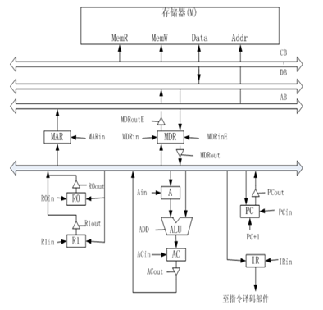
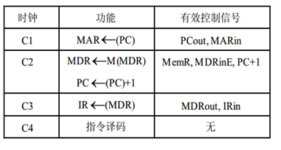
多周期控制器设计举例
时钟 | 功能 | 有效控制信号
C5 | MAR←(R1) | R1out,MARin
C6 | MDR←M(MAR) A←(R0) | MemR,MDRinE R0out,Ain
C7 | AC←(MDR)+(A) | MDRout,Add,ACin
C8 | MDR←(AC) | ACout,MDRin
C9 | M(MAR)←(MDR) | MDRoutE,MemW

Slide 22
多周期控制器设计举例
(2015年考研题)某16位计算机主存按字节编址。存取单位为16位；采用16位定长指令格式；CPU采用单总线结构，主要部分如下图所示。图中R0~R3为通用寄存器；T为暂存器；SR为移位寄存器，可实现直送(mov)、左移一位(left)、右移一位(right)3种操作，控制信号为SRop，SR的输出信号SRout控制；ALU可实现直送A(mova)、A加B(add)、A减B(sub)、A与B(and)、A或B(or)、非A(not)、A加1(inc)7种操作，控制信号为ALUop。请回答下列问题：
(1) 图中哪些寄存器是程序员可见的？为何要设置暂存器T？
(2) 控制信号ALUop和SRop的位数至少各是多少？
(3) 控制信号SRout所控制部件的名称或作用是什么？
(4) 端点①~⑨中，哪些端点须连接到控制部件的输出端？
(5) 为完善单总线数据通路，需要在端点①~⑨中相应的端点之间添加必要的连线。写出连线的起点和终点，以正确表示数据的流动方向。
(6) 为什么二路选择器MUX的一个输入端是2？

Slide 23
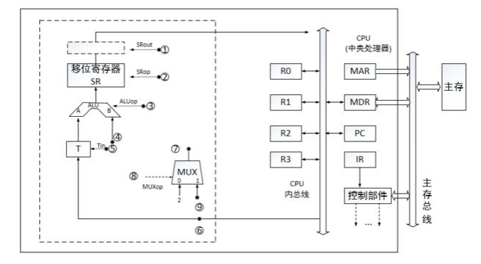
多周期控制器设计举例

Slide 24
多周期控制器设计举例
解：(1) 图中程序员可见的寄存器有通用寄存器R0~R3和程序计数器PC；由于采用单总线结构，故若无暂存器T，则ALU的A、B端口会同时获得两个相同的数据，使数据通路不能正常工作
(2) ALU共有7种操作，故其操作控制信号ALUop至少需要3位；移位寄存器有3种操作，其操作控制信号SRop至少需要2位
(3) 信号SRout所控制的部件是一个三态门，用于控制移位器与总线之间数据通路的连接与断开
(4) 端口①②③⑤⑧须连接到控制部件的相应输出端
(5) 连线1，⑥→⑨；连线2，⑦→④
(6) 每条指令的长度为16位，按字节编址，故每条指令占用2个内存单元，顺序执行时，下条指令地址为(PC)+2。MUX的一个输入端为2，便于执行(PC)+2操作

Slide 25
五、关于流水线问题
流水线是一种用于开发顺序指令流中指令间并行性的技术，即将多条指令的执行过程相互重叠的一种实现技巧，使CPU可以并行执行多条指令来提高指令吞吐率
以Load指令为准，指令流水线分为五个阶段(五级流水)
取指令段(IF)
取指令、计算PC+4 (IUnit：Instruction Memory、Adder)
译码/读寄存器(ID/RF)段
指令译码、读Rs和Rt (寄存器读口)
执行(EXE)段
计算转移目标地址、ALU运算 (Extender、ALU、Adder)
存储器(MEM)段
读或写存储单元 (Data Memory)
写寄存器(Wr)段
ALU结果或从DM读出数据写到寄存器 (寄存器写口)
将寄存器读口和写口看成二个功能部件，且上半周期写下半周期读

Slide 26
五、关于流水线问题
冒险：指流水线遇到无法正确执行后续指令或执行了不该执行的指令的现象。
Structural hazards (hardware resource conflicts)：
现象：同一个部件同时被不同指令所使用
约定：一个部件每条指令只能使用1次，且只能在特定周期使用
硬件：设置多个功能部件，以避免资源冲突
Data hazards(data dependencies)：
现象：后面指令用到前面指令结果，但流水线中的结果还没有产生
硬件：插入气泡或者采用转发(Forwarding/Bypassing)技术
Load-use冒险需要一次阻塞(stall)
软件：插入NOP指令或者编译优化指令顺序
Control (Branch) hazards(changes in program flow)：
现象：当转移改变执行流程，顺序执行指令在目标地址产生前已被取出
硬件：插入气泡或者采用静态/动态分支预测
软件：插入NOP指令或者编译优化指令顺序(延迟分支：分支延迟时间片的调度)

Slide 27
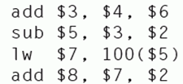
数据相关性分析实例
例1：参照P299多周期的流水线图，分析下列四条指令执行时，是否存在数据冒险？若采用转发技术，是否能消除冒险？
解：四条指令都有数据相关性
Clock
Cycle 1
Cycle 2
Cycle 3
Cycle 4
Cycle 5
Cycle 6
Cycle 7
Cycle 8
Cycle 9
add
Ifetch
Reg/Dec
Exec
Mem
Wr
sub
Ifetch
Reg/Dec
Exec
Mem
Wr
Load
Ifetch
Reg/Dec
Exec
Mem
Wr
add
Ifetch
Reg/Dec
Exec
Mem
Wr

Slide 28
数据冒险的解决方法
方法1：硬件阻塞(stall)/插入气泡
方法2：软件插入“NOP”指令
方法3：编译优化：调整指令顺序
方法4：硬件转发(Forwarding/Bypassing旁路)技术
合理实现寄存器堆的读/写操作
前半时钟周期写，后半时钟周期读
同一个时钟内前面指令写入的数据正好是后面指令所读数据，就不会发生数据冒险
若相关数据是ALU结果， 则可以通过转发解决
若相关数据是上个ld指令从DM读出内容，则不能通过转发解决，随后指令需被阻塞一个时钟或 插入NOP指令。
称之为Load-use数据冒险！

Slide 29
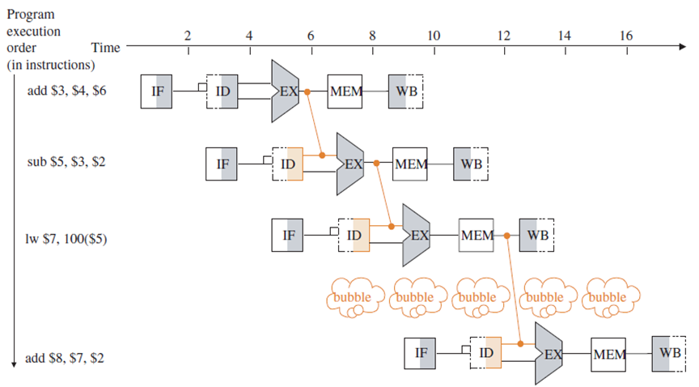
转发技术实例
请看下图：
1. 把数据从流水段寄存器直接取到ALU的输入端
2. 寄存器写/读口分别工作在前/后半周期，使写入后能被直接读出
称为转发(Forwading)/旁路(Bypassing)技术

Slide 30
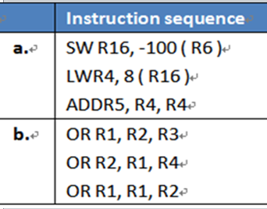
流水线数据相关性分析实例
例2：考察基本的RISC-V的5级流水线中，执行如下指令序列时，请回答下列问题：
指出是否存在数据冒险？属于何类型的数据相关？
若没有转发机制，则如何增加NOP指令来消除数据冒险？
若有全转发机制，是否全部解决数据冒险？若没有，则如何增加NOP指令来消除数据冒险？

Slide 31
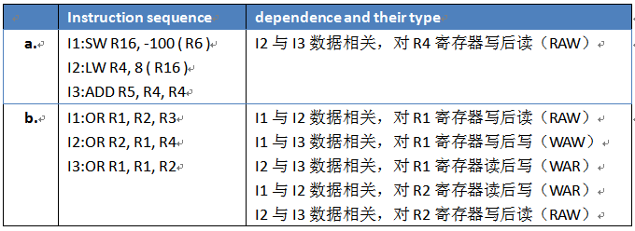
流水线数据相关性分析实例
指出是否存在数据冒险？属于何类型的数据相关？

Slide 32
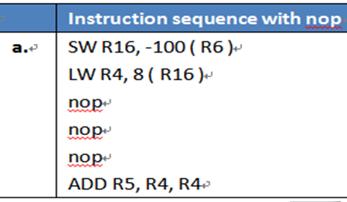
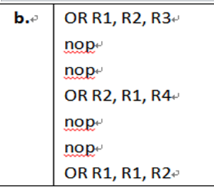
流水线数据相关性分析实例
若流水线没有转发机制，则如何增加NOP指令来消除数据冒险？
分析：在五级流水中，只有RAW会引起冒险，需要插入nop指令。如果约定寄存器堆操作是前半周期写，后半周期读，则只需插入2个nop指令；否则，需要插入3个nop指令。

Slide 33
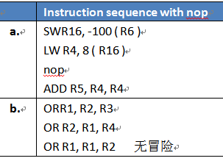
流水线数据相关性分析实例
若流水线具有全转发机制，是否全部解决数据冒险？若没有，则如何增加NOP指令来消除数据冒险？
分析：对于带全转发的流水线，冒险只存在于LOAD指令的后续指令的RAW冒险，而这类冒险是转发技术所不能解决的，需要插入一个nop指令。

Slide 34
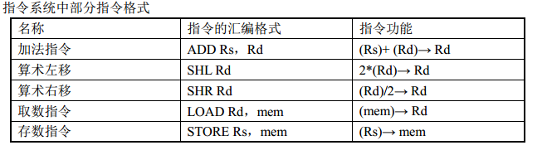
流水线数据相关性分析实例
(2012年考研题)某16位计算机中，带符号整数用补码表示，数据Cache和指令Cache分离。题44给出了指令系统中部分指令格式，其中Rs和Rd表示寄存器，mem表示存储单元地址，(x)表示寄存器x或存储单元x的内容。
该计算机采用5段流水方式执行指令，各流水段分别是取指(IF)、译码/读寄存器(ID)、执行/计算有效地址(EX)、访问存储器(M)、结果写回寄存器(WB)，流水线采用“按序发射，按序完成”方式，没有采用转发技术处理数据相关，并且同一寄存器的读和写操作不能在同一个时钟周期内进行。请回答下列问题：

Slide 35
流水线数据相关性分析实例
(1)若int型变量x的值为−513，存放在寄存器R1中，则执行指令“SHR R1”后，R1的内容是多少？(用十六进制表示)
(2)若某个时间段中，有连续4条指令进入流水线，在其执行过程中没有发生任何指令段阻塞，则执行这4条指令所需的时钟周期数为多少？
(3)高级语言程序中某赋值语句为x=a+b，x、a和b均为int型变量，它们的存储单元地址分别为[x]、[a]和[b]。该语句对应的指令序列及其在指令流水线中的执行过程如下表所示：
则左侧4条指令的执行过程中，I3的ID段和I4的IF段被阻塞的原因各是什么？

Slide 36
流水线数据相关性分析实例
(4)若高级语言程序中某赋值语句为x=2*x+a，x和a均为unsigned int型变量，它们的存储单元地址分别表示为[x]、[a]，则执行这条语句至少需要多少个时钟周期？要求模仿题44图画出这条语句对应的指令序列及其在流水线中的执行过程示意图。
解： (1) x的机器码为[x]_{补}=1111 1101 1111 1111B，即指令执行前(R1)=FDFFH，右移1位后为1111 1110 1111 1111，即指令执行后(R1)=FEFFH。
(2)至少需要4+(5-1)=8个时钟周期。
(3) I3的ID段被阻塞的原因是由于I3与I1和I2都存在数据相关，需等到I1和I2将结果写回寄存器后，I3才能读寄存器内容。所以，I3在ID段被阻塞。
I4的IF段被阻塞的原因是由于I4的前一条指令I3在ID段被阻塞。所以，I4在IF段就被阻塞。

Slide 37
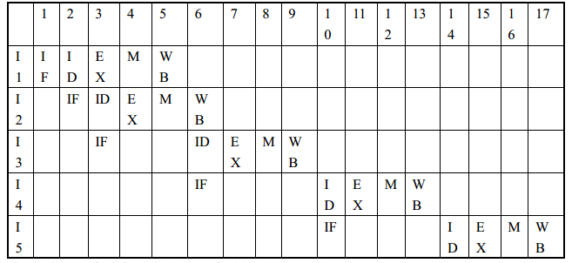
流水线数据相关性分析实例
解：(4) 该条指令对应的指令序列有两种情况，因为2*x操作有加法(对应第一种)和左移(对应第二种)两种方法实现。
第一种 第二种
I1 LOAD R1，[x] I1 LOAD R1，[x]
I2 LOAD R2，[a] I2 LOAD R2，[a]
I3 ADD R1，R1 I3 SHL R1
I4 ADD R1，R2 I4 ADD R1，R2
I5 STORE R2，[x] I5 STORE R2，[x]
对应的执行过程示意图如下：
综上所述，执行该语句至少需要17个时钟周期

Slide 38
流水线数据相关性分析实例
4.22 Consider the fragment of RISC-V assembly below:
sd x29, 12(x16)
ld x29, 8(x16)
sub x17, x15, x14
beqz x17, label
add x15, x11, x14
sub x15, x30, x14
Suppose we modify the pipeline so that it has only one memory (that handles both instructions and data). In this case, there will be a structural hazard every time a program needs to fetch an instruction during the same cycle in which another instruction accesses data.
4.22.1 Draw a pipeline diagram to show were the code above will stall.
4.22.2 In general, is it possible to reduce the number of stalls/ NOP sresulting from this structural hazard by reordering code?
4.22.3 Must this structural hazard be handled in hardware? We have seen that data hazards can be eliminated by adding NOP s to the code. Can you do the same with this structural hazard? If so, explain how. If not, explain why not.
4.22.4 Approximately how many stalls would you expect this
structural hazard to generate in a typical program? (Use the instruction mix from Exercise 4.8.)

Slide 39
流水线数据相关性分析实例
4.22.1 如果指令和数据共用一个存储器，则分析如下：
sd x29, 12(x16) 第1条sd指令与第4条beqz指令访存冲突，
ld x29, 8(x16) 第2条ld指令与第5条add指令访存冲突，
sub x17, x15, x14 因此，第4条beqz指令要停顿2拍。
beqz x17, label 若停1拍，它就与第5条add指令访存冲突。
add x15, x11, x14 由此，2个访存指令在仅一个存储器时，
sub x15, x30, x14 后续指令就至少停顿2拍。
 | 1 | 2 | 3 | 4 | 5 | 6 | 7 | 8 | 9 | 10
sd | IF | ID | EX | MM | WB
ld |  | IF | ID | EX | MM | WB
sub |  |  | IF | ID | EX | MM | WB
beqz |  |  |  | IF | ID | EX | MM | WB
add |  |  |  |  | IF | ID | EX | MM | WB
sub |  |  |  |  |  | IF | ID | EX | MM | WB

Slide 40
流水线数据相关性分析实例
4.22.2 可以通过如下重排代码来减少因结构冒险而导致停顿的次数：
sub x17, x15, x14 因为sd、ld指令与后续4条指令没有数据
beqz x17, label 相关性，故可将sd、ld指令重排到最后。
add x15, x11, x14
sub x15, x30, x14
sd x29, 12(x16) 由于前面4条指令执行都无需访存，不会
ld x29, 8(x16) 与sd、ld指令的取指访存冲突，无需停顿。
 | 1 | 2 | 3 | 4 | 5 | 6 | 7 | 8 | 9 | 10
sub | IF | ID | EX | MM | WB
beqz |  | IF | ID | EX | MM | WB
add |  |  | IF | ID | EX | MM | WB
sub |  |  |  | IF | ID | EX | MM | WB
sd |  |  |  |  | IF | ID | EX | MM | WB
ld |  |  |  |  |  | IF | ID | EX | MM | WB

Slide 41
流水线数据相关性分析实例
4.22.3 若系统共享单一存储器引起的结构冒险是必须通过硬件来解决。虽然我们可以通过在代码中插入NOP指令来消除数据冒险，但对该类结构冒险没有办法做出相同处理。由于NOP指令也需经过取指阶段从存储器中取出执行，它与后续指令的取指或取数操作会存在无法避免的访存冲突。
4.22.4 在一个典型程序中，基于习题4.8中的指令分布：
当25%的ld指令和11%的sd指令执行到MM阶段(即流水线第4阶段)时，都会与后续指令执行于取指阶段(即流水线第1阶段)发生访存冲突。故每执行一个ld或者sd指令时，在其后续的指令适当时机至少停顿1拍，即1个周期。因此，在典型程序(比如100条指令)执行时，其36%访存指令的执行共计需要至少停顿36拍。

Slide 42
单周期、多周期和 流水线的性能比较
例：假定相关功能单元的延迟如下：
访存时间为200ps
ALU操作时间为100ps
寄存器文件读写延时为50ps
对于流水线方式下，假定：一半的Load指令之后紧跟着使用该Load执行结果的指令；分支错误预测的开销为1个时钟周期，设1/4的分支指令预测错误；跳转指令总会产生一个时钟周期的延迟，也就是消耗两个时钟周期。忽略其他的冒险问题。若使用的SPECint2000的指令比例是：25% load指令，10% store指令，11% branche指令，2% jump指令，52% ALU指令。试比较单周期、多周期和流水线控制方式的性能。

Slide 43
单周期、多周期和 流水线的性能比较
对于单周期控制器设计，其将产生的时钟周期是：
200+50+100+200+50=600(ps)
对于多周期控制器设计，指令分布如下： 25% load指令，10% store指令，11% branche指令，2% jump指令，52% ALU指令。其平均CPI为：5*25%+4*10%+4*52%+3*11%+3*2%= 4.12
多周期数据通路必须与功能单元最长的时间延时相同，即为200ps。其产生的时钟周期是：200*4.12=824ps
对于流水线控制器设计，若存在load_use数据相关需2个时钟周期，而无数据相关性仅需1个时钟周期，故load指令执行的时钟周期数平均为1.5；若分支指令正确预测需1个时钟周期，而错误预测需2个时钟周期，故分支指令执行的时钟周期数平均为1.25；跳转指令需2个时钟周期；store和ALU指令的执行时间都是1个时钟周期。其平均CPI为： 1.5*25%+1*10%+1*52%+1.25*11%+2*2%=1.17
流水线的时钟周期必须与功能单元最长的时间延时相同，即为200ps。其产生的时钟周期是200*1.17=234ps

Slide 44
六、关于异常处理问题
若流水线中同时有5条指令，哪一条发生异常？
根据异常发生的流水段可确定是哪条指令，因为各类异常发生的流水段不同
“溢出”在EX段检出
“无效指令”在ID段检出
“除数为0”在ID段检出
“无效指令地址”在IF段检出
“无效数据地址”在Load/Store指令的EX段检出
外部中断与特定指令无关，如何确定处理点？
可在IF段或WB段中进行中断查询，需要保证当前WB段的指令能正确完成，并在有中断发生时，确保下个时钟开始执行中断服务程序

Slide 45

异常处理举例
例：考察异常处理如何影响流水线的设计。如下两个指令：
这些指令的哪个异常能够被触发吗？请指出每种异常在哪个流水线段能够检测？
如果异常具有不同的处理方式，请说明并显示流水线结构中如何能够将指令地址变为异常处理地址。
如果第1条指令之后取出第2条指令，请描述第1条指令检测出异常后，如何从第1条指令转入异常处理执行的过程。
在向量异常处理中，异常中断向量表存放在已知地址，如何改变流水线结构，实现异常处理。
若用固定异常处理地址，如何改变流水线结构，采用软件识别异常并处理。

Slide 46
异常处理举例
解：1、BNE指令可能的异常会在EX段检测到(R1−R2)的执行结果“溢出”；而LW指令可能的异常会在EX段检测到“非法访存地址”，或者在DM段检测到“缺页”。
2、软件处理异常：从唯一的异常处理程序的入口地址(如RISC-V的0x1C090000)进入；
硬件处理异常：根据异常类型号查中断向量表，得到相应的异常处理程序的入口地址，然后进入该异常处理程序
3、如果第一条指令在EX段发生溢出，则：
IF.Flush使IF段指令在IF/ID寄存器中清为0，变成nop指令
ID.Flush使ID段指令的控制信号清0
EX.Flush使EX段指令的控制信号清0
关中断，并将断点(PC或者PC+4)保存到EPC中
将0x1C090000作为PC的一个输入，并控制PC输入端的多路选择器

Slide 47
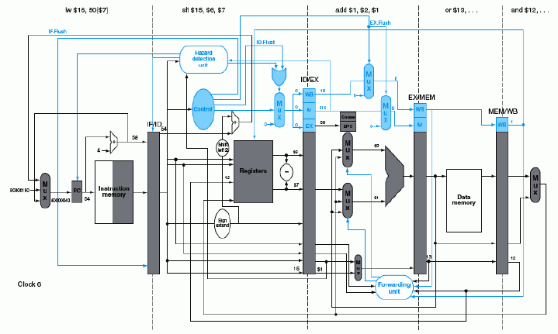
异常处理举例
解：4、 若采用向量异常处理方法，需要硬件根据异常类型号查表得到异常处理程序的入口地址，并将其送到PC前的MUX输入端
LW R1，0(R1)
BNE R1，R2，Label
异常处理入口地址

Slide 48
异常处理举例
解：5、 若固定的异常处理程序的入口地址是0x1C090000
LW R1，0(R1)
BNE R1，R2，Label
1C090000

Slide 49
请提问

